Slide 1







CHÀO MỪNG CÁC EM ĐẾN VỚI TIẾT
TIẾNG VIỆT LỚP 1
GIÁO VIÊN: ĐÀO THỊ THÚY

Slide 2
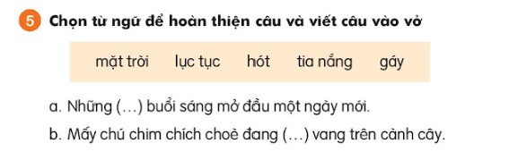
Thứ ngày tháng năm Tiếng Việt Bài 3: Ngày mới bắt đầu( Tiết 3)
4. Viết vở
Những tia nắng buổi sáng mở đầu một ngày mới.
b. Mấy chú chim chích choè đang hót vang trên cành cây.

Slide 3
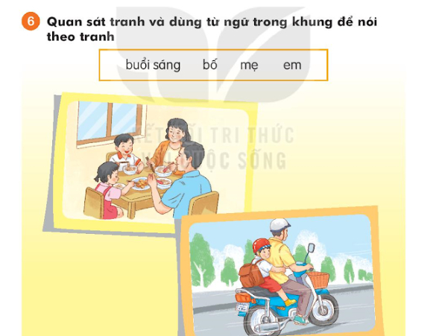
Thứ ngày tháng năm Tiếng Việt Bài 3: Ngày mới bắt đầu( Tiết 3)

Slide 4
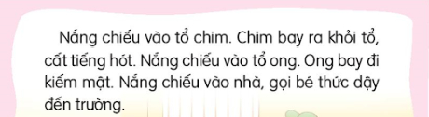
Thứ ngày tháng năm Tiếng Việt Bài 3: Ngày mới bắt đầu( Tiết 3)
7. Nghe viết

Slide 5
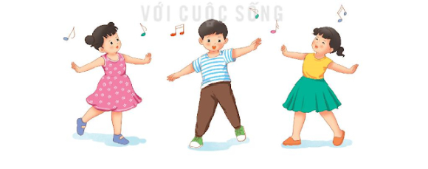
Hát và cùng nhau vận động theo nhịp điệu của bài hát

Slide 6


Củng cố bài học

